Slide 1
강남아이티학원_한수정
Movie ‘CATS’ Analysis
- WebCrawling & ManchineLearning -

Slide 2
CONTENTS
Step 1. Task Setting
Step 2. Data Collecting – WebCrawling
Step 3. Data Preparation
Step 4. Model Training
Step 5. Model Qualification
Step 6. Review Prediction
As a Result …
제작 : 한수정

Slide 3
Step 1. Task Setting
제작 : 한수정

Slide 4
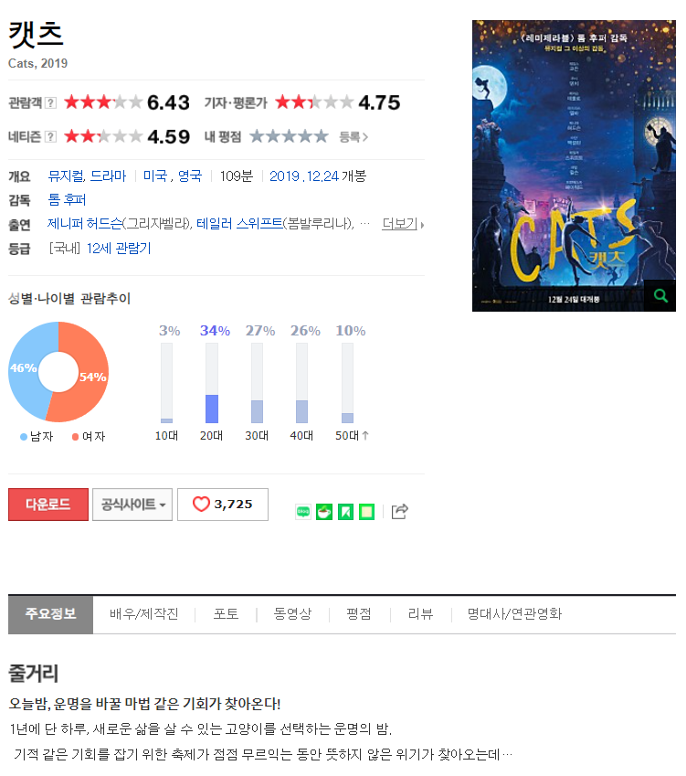
Step 1. Task model was used to analyze
Step 1. Task Setting
Background : Want to know the rating of the movie ‘Cats’
Purpose : Analyzing Movie Rating using Audience Evaluation
Data used for Collecting : Naver Movie – Cats
Collecting Method : Web Scraping by using Jupyter Notebook
Model used for Analysis : LSTM model
데이터 정제
토큰화
모델 형성
모델 적용
Analysis method :
제작 : 한수정

Slide 5
Step 2. Data Collecting – WebCrawling
제작 : 한수정

Slide 6
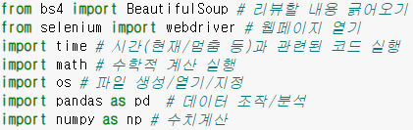
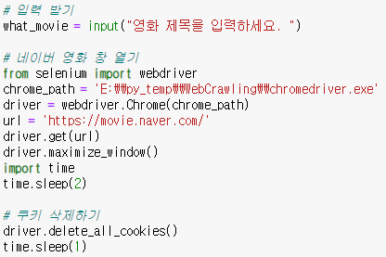
Step 2. Data Collecting - WebCrawling
① Model used for Web Scraping
② Open Web Page
Input : 영화 ‘Cats’ 입력하기
“쿠키 삭제” : 간혹 사이트에서 자동 크롤링이 감지되면 접근 차단이 되기에 수시로 지우기
제작 : 한수정

Slide 7
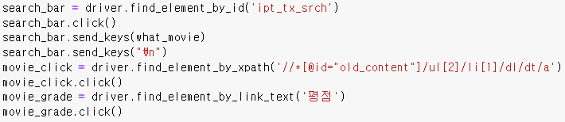
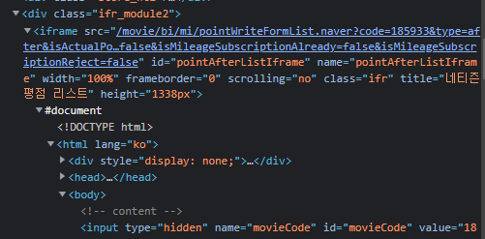
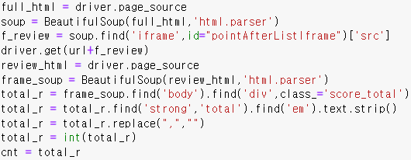
Step 2. Data Collecting - WebCrawling
③ Search movie ‘Cats’
④ Enter to the audience rating page and Check the number of reviewers
“Inner_html” : 이는 JavaScript를 이용하여 html을 넣은 구조로, iframe의 src(link)를 찾아 해당 페이지로 다시 들어가야 한다.
* 주의 : ‘src’는 현재 url 이후의 link를 표기하기 때문에 #document의 주소는 ‘url+src’이다.
제작 : 한수정

Slide 8
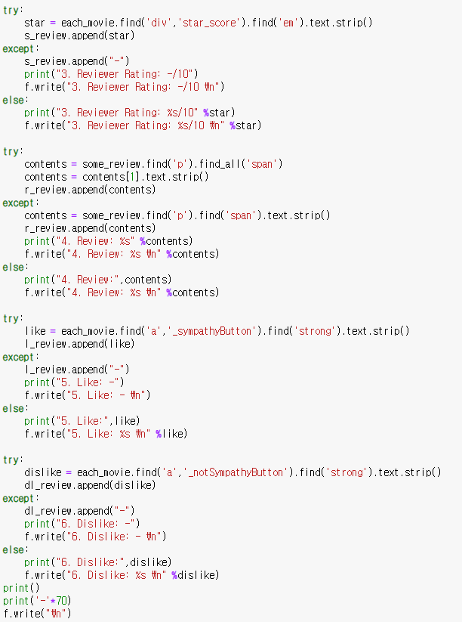
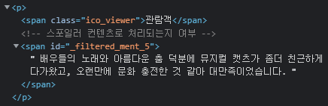
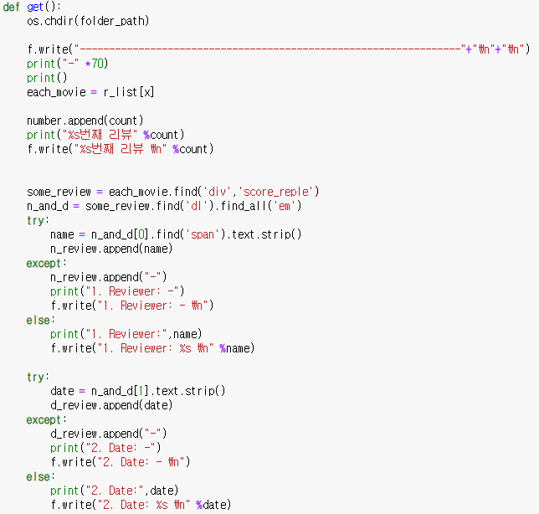
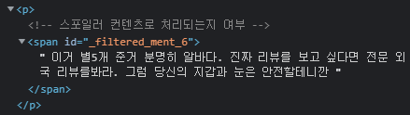
Step 2. Data Collecting - WebCrawling
⑤ Make a function of Web Scraping
ⓐ 관람객 평가
ⓑ 네티즌 평가
관람객 평가와 네티즌 평가는 span의 개수가 다르다. Id 혹은 Class의 이름이 리뷰마다 다르기 때문에 span 개수의 차이를 이용해야 한다. 관람객 평가의 경우 평가 내용이 2개의 span 중 2번째에 있기 때문에 모든 span을 find_all을 이용하여 리스트로 만든 후 두번째 리스트를 지목해야 한다. 네티즌 평가의 경우 span이 하나이기 때문에 관람객 평가 시도 시 Error가 발생한다. 이를 이용하면 위치가 다른 두 평가를 모두 긁어 올 수 있다.
사용자 이름(Reviewer)과 날짜(Date)는 모두 ‘em’ 태그로 지정되어 있기 때문에, 모든 태그를 find_all을 이용하여 리스트로 만든 후 각각 지목해야 한다.
제작 : 한수정

Slide 9
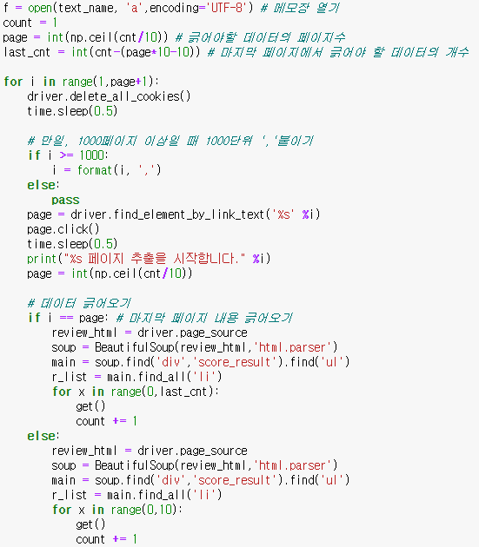
Step 2. Data Collecting - WebCrawling
⑥ Web Scraping
1000 단위 이상 페이지부터는 ‘ , ’가 들어가야 하기 때문에 if문을 이용하여 콤마(,)를 삽입한다.
제작 : 한수정

Slide 10
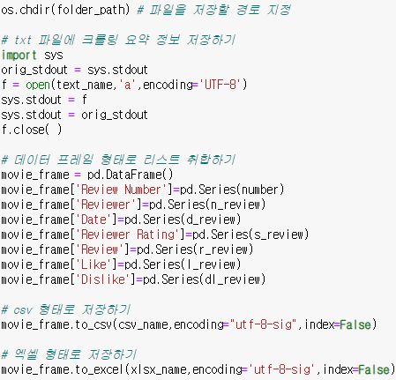
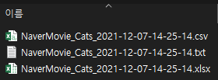

Step 2. Data Collecting - WebCrawling
⑦ Save data in txt/csv/xlsx
Result
txt/csv/xlsx 파일 각각 생성
‘IllegalCharacterError’ 발생 → cmd에서 ‘pip install xlsx writer’ 실행
제작 : 한수정

Slide 11
Step 3. Data Preparation
제작 : 한수정

Slide 12
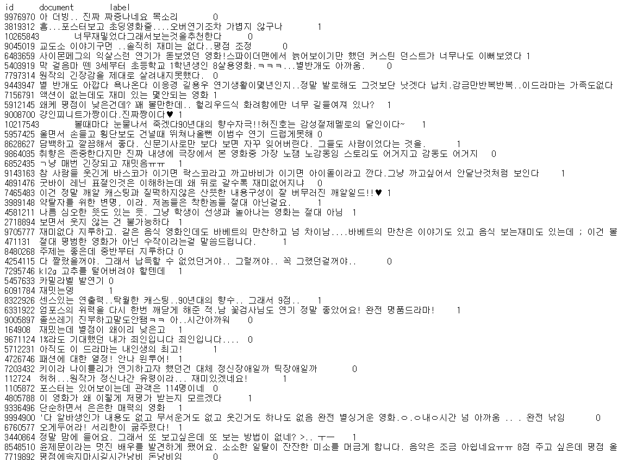
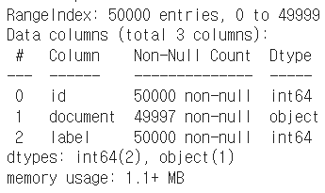
Step 3. Data Preparation
① Training-Test Data Characteristics
ⓐ Document : 리뷰 데이터 정제 → 토큰화 → 모델 적용
ⓑ Label : 부정 = ‘0’ / 긍정 = ‘1’
제작 : 한수정

Slide 13

Step 3. Data Preparation
② Data Preprocessing
ⓐ 중복 샘플 제거
ⓑ 정규 표현식 수행 : 한글과 공백을 제외한 모두 제거 → 알파벳의 경우, resub(r’[^a-z A-Z]’,’’,text) 사용
ⓒ 공백을 Null 값으로 변경 : 영어/숫자/특수문자의 경우, 정규 표현식을 수행하면 빈 값으로 되기에 Null 값으로 변경
ⓓ Null 값 샘플 제거 : Null 값 샘플들은 아무런 의미가 없는 데이터기에 모두 제거
데이터 개수 | 전처리 전 | 전처리 후
train_data | 150,000 | 145,393
test_data | 50,000 | 48,852
제작 : 한수정

Slide 14
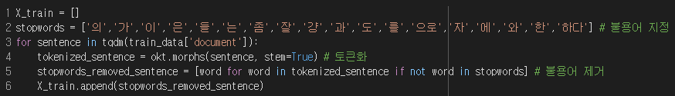
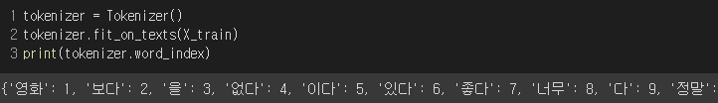
Step 3. Data Preparation
③ Tokenization
ⓐ 불용어 지정 : 한국어의 조사, 접속사 등 의미 없는 글자
ⓑ 형태소 분석기 : KoNLPy의 Okt( ) 사용
제작 : 한수정

Slide 15
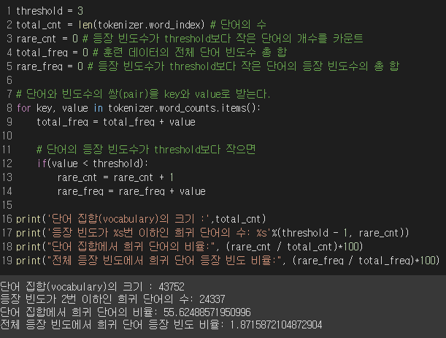
Step 3. Data Preparation
④ Integer Encoding
: 형태소 분석기로 분리한 텍스트를 정수로 바꾸기
ⓐ 텍스트를 단어 집합으로 만들기 → 각 단어 집합에 고유한 정수 부여하기 # 번호가 높을 수록 단어 등장 빈도수가 높음을 의미
제작 : 한수정

Slide 16


Step 3. Data Preparation
④ Integer Encoding
ⓑ 등장 빈도수가 낮은 단어 집합 제거
ⓒ 텍스트 시퀀스를 숫자 시퀀스로 전환 : 텍스트에 생성한 정수 부여하기 # 0 번은 패딩을 위한 토큰
ⓔ 빈 샘플 제거 : 삭제된 등장 빈도수가 낮은 단어는 빈 샘플이 됨 → 샘플의 길이를 확인하여 길이가 0 인 샘플 제거
제작 : 한수정

Slide 17
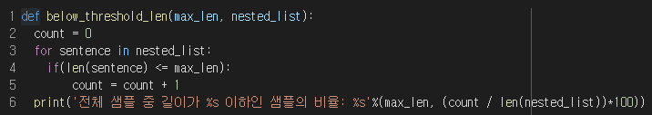
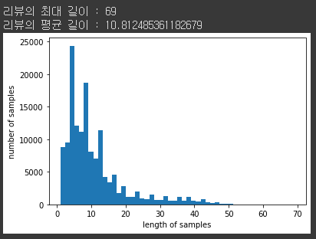
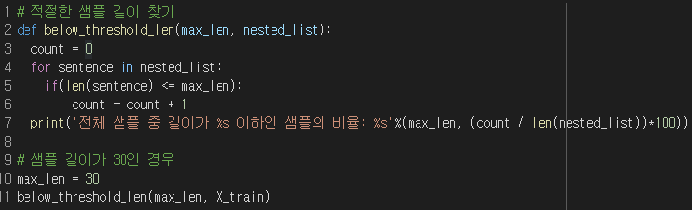

Step 3. Data Preparation
⑤ Padding
: 샘플 길이 맞추기
ⓐ모든 샘플의 길이는 특정 길이(max_len)로 맞춰야 함 → 특정 길이 정하기
ⓑ 모든 샘플, 특정 길이로 맞추기
< 리뷰 데이터 길이 분포>
제작 : 한수정

Slide 18
Step 4. Model Training
제작 : 한수정

Slide 19
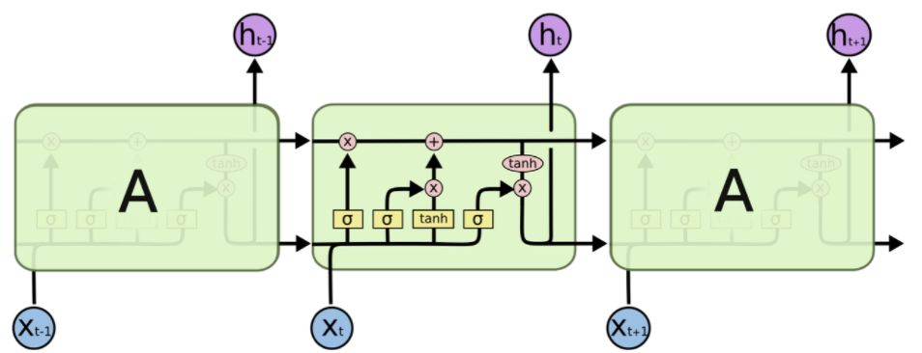
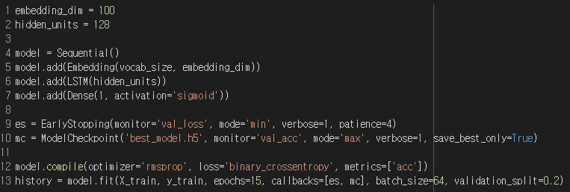
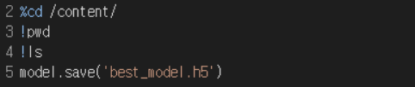
Step 4. Model Training
LSTM Model
RNN의 hidden-state에 cell-state를 추가하여 장기 의존성 문제 해결
RNN은 반복 모듈이 하나의 layer를 갖고 있으나, LSTM은 4개의 layer가 들어있다.
① 모델 만들기
<LSTM Model>
② 모델 저장하기 : 해당 모델을 훗날 다시 사용할 수 있기에 저장해 준다.
제작 : 한수정

Slide 20
Step 5. Model Qualification
제작 : 한수정

Slide 21
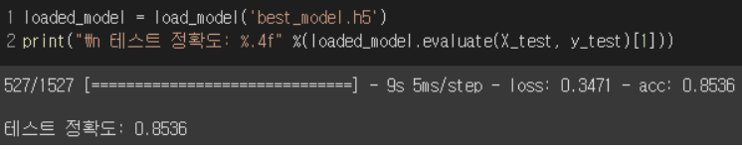
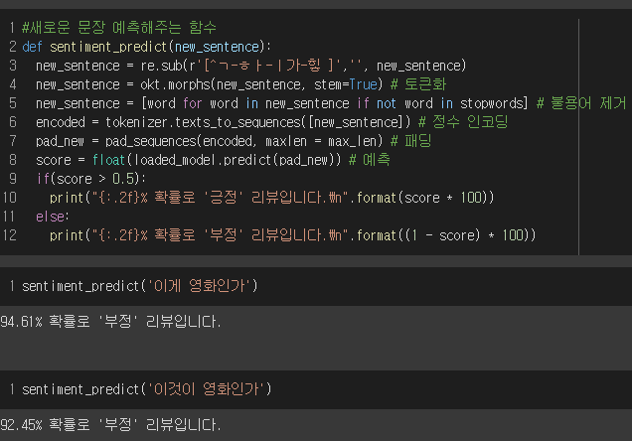
Step 5. Model Qualification
① 정확도 측정
‘ 정확도 : 0.85 ’로 꽤 높음을 확인할 수 있다.
② 새로운 문장을 예측하는 함수 생성 – 함수 정확도 확인
그러나, 새로운 문장을 작성했을 때 ‘영화’와 관련된 문장임에도 불구하고 부정확한 판단한 것을 보아 ‘sample_data’한해서만 정확도가 높은 것임을 예상할 수 있다.
제작 : 한수정

Slide 22
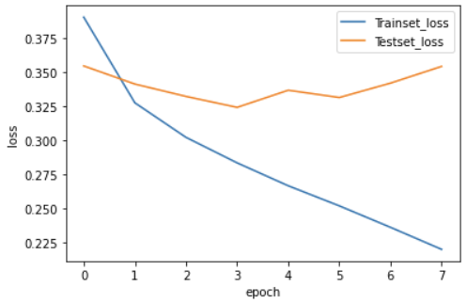
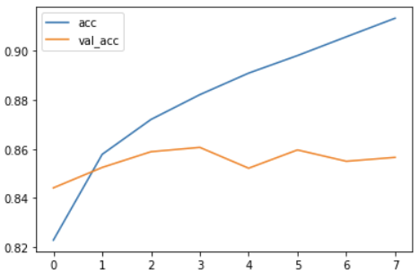
Step 5. Model Qualification
③ 데이터셋 손실 정도 그래프
④ 반복 횟수 당 정확도 그래프
→ 반복 횟수가 증가할 수록 trainset의 손실은 감소하나, testset의 손실 변화는 적음을 볼 수 있다.
→ trainset의 반복을 15회로 지정했으나, 위 그래프를 통해 7회차 이상부터는 trainset와 testset의 반복 횟수 당 정확도 차이가 더 커지기에 7회차에서 멈추었음을 예상할 수 있다.
제작 : 한수정

Slide 23
Step 6. Review Prediction
제작 : 한수정

Slide 24
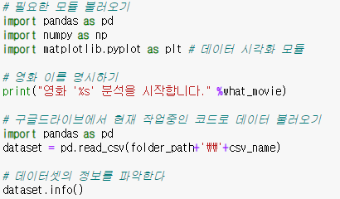
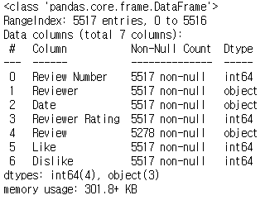
Step 6. Review Prediction
① Data Characteristics
ⓐ Review: 데이터 정제 → 토큰화 → 모델 적용
ⓑ Review Rating: ⓐ의 결과와 정확도 비교
② Data Preprocessing
제작 : 한수정

Slide 25
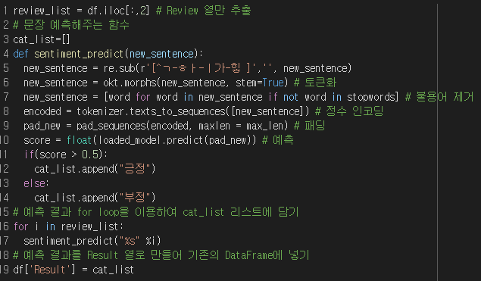

Step 6. Review Prediction
③ Predict Result
① 리뷰 평가(Result) : Cats 영화 리뷰를 best_model.h5 모델에 넣어 결과 예측
전처리
② 생성한 새로운 DataFrame을 .csv 파일로 저장
.csv에 저장할 때 기본적으로 ‘한글’이 지원되지 않아 깨진 상태로 저장된다.
→ encoding = ‘euc-kr’를 사용함으로써 한국어 저장에 지장이 없도록 한다.
제작 : 한수정

Slide 26
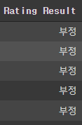
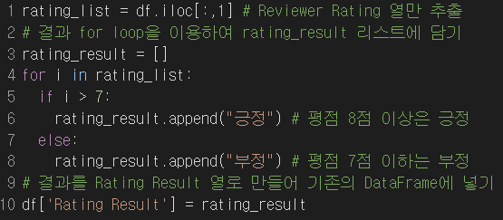
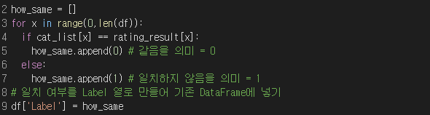
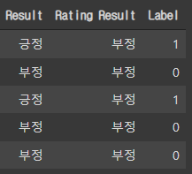
Step 6. Review Prediction
④ Result Comparison
① 평점 평가(Rating Result) : Reviewer Rating을 긍정/부정으로 나누기
Review Rating > 7 : Like(긍정)
Review Rating <= 7 : Dislike(부정)
② 결과 예측 값과 실제 결과(평점)을 for loop을 이용하여 긍정/부정이 일치하는지 확인
제작 : 한수정

Slide 27
As a Result …
제작 : 한수정

Slide 28
As a Result …
① Data Analysis Result
< 리뷰 평가 >
< 평점 평가 >
 | 리뷰 평가 (Result) | 평점 평가 (Rating Result)
긍정 | 2026 | 1621
부정 | 3149 | 3554
→ 영화 ‘ Cats ‘에 대한 평가는 비교적 부정적임을 알 수 있다.
제작 : 한수정

Slide 29
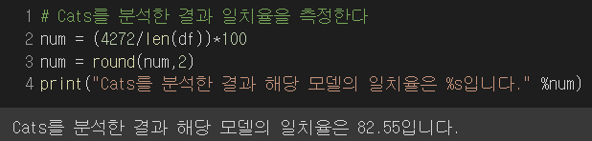
As a Result …
② Match Rate
기존 모델을 사용하여 Cats 리뷰를 분석한 결과, 모델을 이용한 리뷰 분석 결과와 실제 평점을 분석한 영화 선호도의 일치율은 “82.55%”이다. 따라서, Training-Test Data를 이용하여 만든 모델의 신뢰도는 비교적 높음을 예상할 수 있다.
< 일치율 >
제작 : 한수정

Slide 30
“ THANK YOU ”

